Slide 1


Zanimiv primer spremljanja kmetijskih površin (AMS) na plačilni agenciji in podatkovno okolje MKGP

Slide 2
Plačilna agencija v SI
Agencija RS za kmetijske trge in razvoj podeželja (ARSKTRP, 80 v EU),
Akreditirana 2004 (risk mng approach),
Letna izplačila cca 380 M EUR (EU+SI), 250 M EUR via AMS
300 zaposlenih, 53T strank, cca 200T odločb/L,
velika finančna tveganja sofisticirani kontrolni sistemi (+GDPR);
AMS (del IACS) integriran v informacijske sisteme za izvajanje SKP.
Omogoča interoperabilno uporabo podatkov, kar zagotavlja natančnejše, hitrejše in preglednejše postopke.

Slide 3



IAKS (integrirani administrativni kontrolni sistem)
Obveza države članice po 65. členu Uredbe 2021/2116/EU,
Elementi IAKS (66(1). člen):
(a) identifikacijski sistem za kmetijske parcele (GIS LPIS);
(b) sistem za geoprostorske vloge in, kadar je ustrezno, sistem za vloge za živali;
(c) sistem za spremljanje površin (area monitoring system – AMS, 75. člen Zkme-2);
(d) sistem za identifikacijo upravičencev do intervencij (RKG);
(e) sistem kontrol in sankcij;
(f) po potrebi sistem za identifikacijo in registracijo živali (food safety)
učinkovit IAKS ključen za 2/3 izplačil kmetijstvu, digitalizacija od ‘92;
www.arsktrp.gov.si

Slide 4
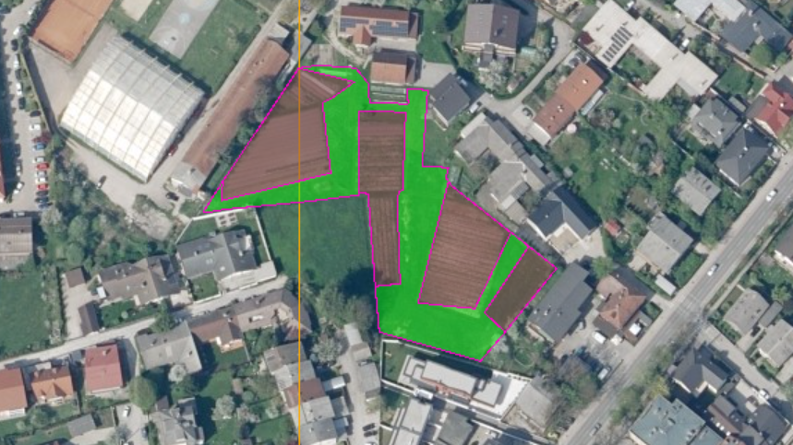
Land Parcel Identification System - LPIS

Slide 5
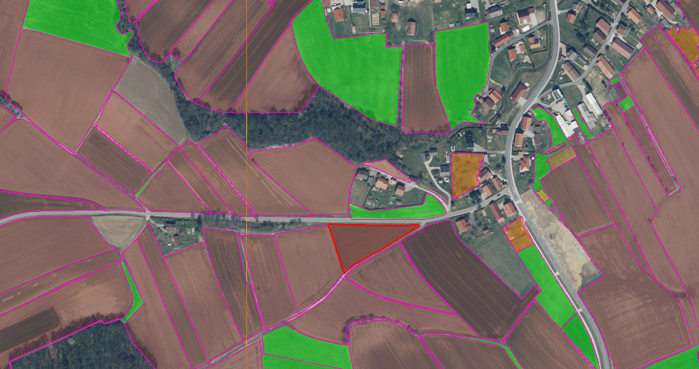

Slide 6
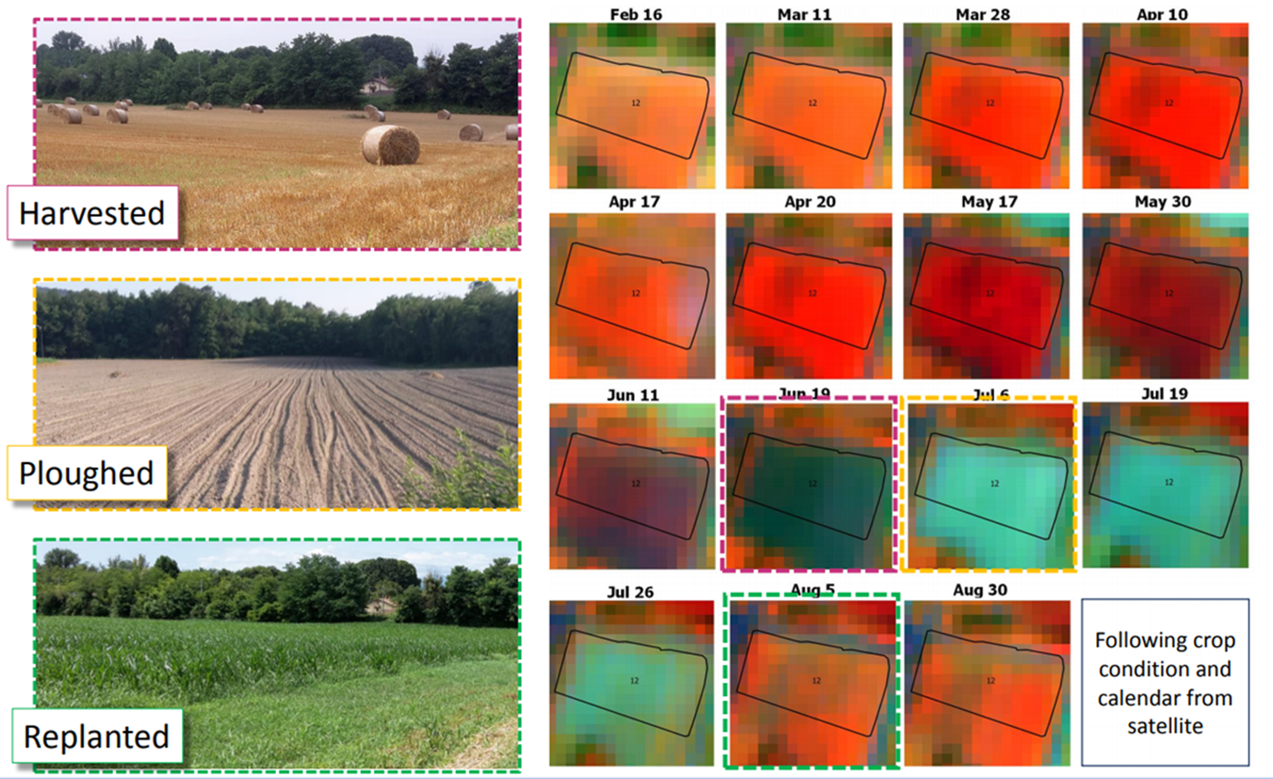
AMS

Slide 7
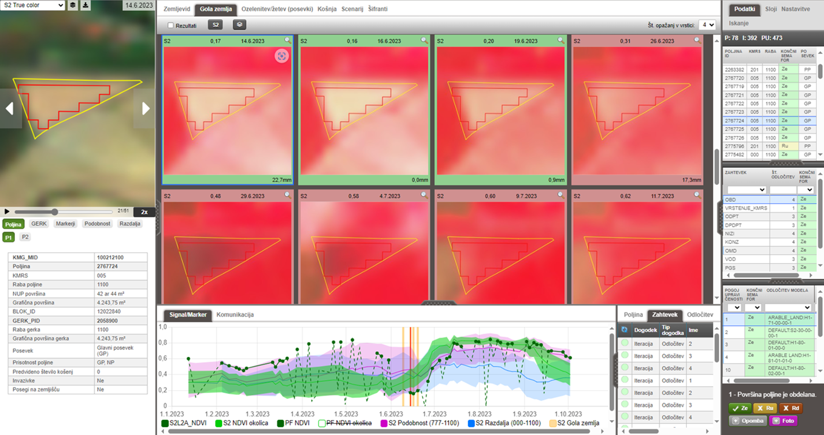
AMS v SI

Slide 8
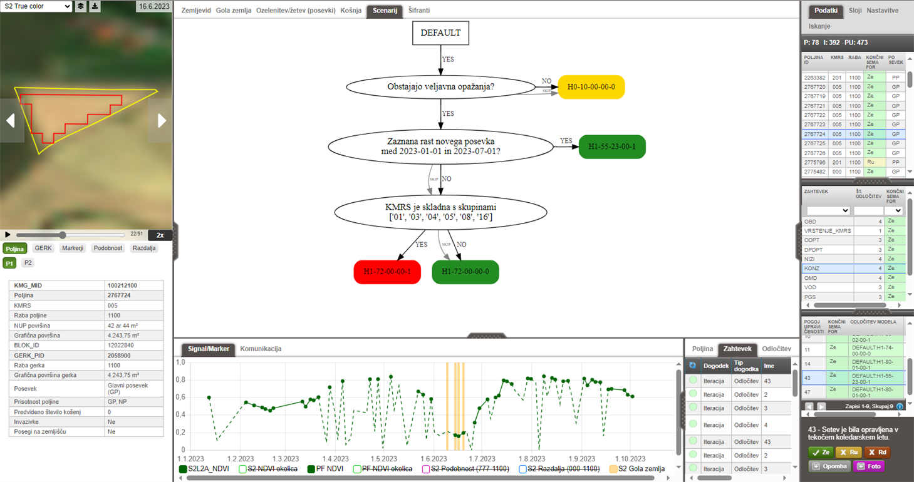
AMS odločitveno drevo

Slide 9
Kaj je dejansko AMS?
UI sistem, naučen na masi učnih podatkov iz arhiva ARSKTRP (jedro so DOF fotografije etc. cca 13T poligonov: T/F, F/T),
jedro modela so tipične prakse kmetijskih opravil (definirano z markerji),
vhodni podatki: zajem fotografij (pix. 10x10m) in drugih podatkov s satelitov Sentinel (1,2) na manj kot teden dni,
geografsko označene (geotag) fotografije, v časovnih vrstah,
integriran z ostalimi elementi IAKS (GIS LPIS, geoprostorski obrazec),
vzporejanje sosledja opravil s tipičnimi vzorci kmetijskih praks /opravil v časovnem obdobju (markerji), primerjava z zbirno vlogo stranke,
razvrščanje (odločitveno drevo) prijavljenih poligonov površin glede na ugotovitve,
obdelava podatkov pri zunanjem izvajalcu,

Slide 10
Izkušnje pri uporabi sistema AMS
Začetno nezaupanje v sistem se je razvilo v prepoznavanje njegove uporabnosti,
Omogočil je spremembo/odmik od paradigme ZUP,
Satelitski posnetki omogočajo hitrejši odziv v primeru naravnih nesreč;

Slide 11
Ključne prednosti in potencial sistema
Kmetovalcem in organu omogoča neposredno spremljanje svojih površin s satelitskimi posnetki.
Podpira upravljanje zahtevkov na način, ki pomaga preprečiti zavrnitve ali sankcije v okviru ukrepov SKP.
Razvoj novih markerjev za še natančnejše spremljanje in boljše povratne informacije.
Možno vključevanje dodatnih virov podatkov (npr. posnetki iz dronov).
Integracija z zunanjimi in notranjimi informacijskimi sistemi.
Izmenjava podatkov za neposredno uporabo v strojni opremi na kmetijskih površinah.
Širša uporaba geo-lociranih fotografij za preverjanje stanja na terenu.

Slide 12
Prihodnji razvoj in nadgradnje sistema
Sopotnik (AMS)
Uporaba dodatnih komercialnih satelitskih posnetkov za višjo ločljivost in natančnost.
Integracija z drugimi sistemi, ki uporabljajo geoprostorske podatke.
Povezovanje s pedološkimi kartami in drugimi podatkovnimi viri za boljšo podporo kmetovalcem.
Prevzem podatkov iz strojne opreme na kmetijah, kjer je tehnično možno in smiselno (nova pravna podlaga: 66. člen Zkme-2!)
Napredna uporaba časovnih serij za napovedovanje trendov na površinah.
Nadaljnji razvoj in uporaba strojnega učenja in umetne inteligence za izboljšanje natančnosti, učinkovitosti in avtomatizacije sistema.

Slide 13
Kam spada AMS po AIA?
Priloga III k AIA (visoko tvegani sistemi UI iz člena 6(2))
5. uživanje bistvenih zasebnih in javnih storitev in ugodnosti ter dostop do njih:
  (a) sistemi UI, ki naj bi jih uporabljali javni organi ali naj bi se uporabljali v njihovem imenu za ocenjevanje upravičenosti fizičnih oseb do bistvenih ugodnosti in storitev javne pomoči, vključno z zdravstvenimi storitvami, ter za dodelitev, zmanjšanje, preklic ali povračilo takih ugodnosti in storitev;

Slide 14
Je AMS skladen z zahtevami AIA (9-15)?
Zahteve po AIA / I. | Fit? | Temelj
9. člen: sistem za obvladovanje tveganj (risk management, 9. člen) | Y | COSO
10. člen: Podatki in upravljanje podatkov (10. člen): učni, testni, valid. | Y
11. člen: Tehnična dokumentacija (11. člen): | Y | Prince II
12. člen: Vodenje evidenc: samodejno beleženje dogodkov (dnevniki, logi) | Y | ISO 27001
13. člen: Preglednost in zagotavljanje informacij uvajalcem | Y | Prince II (+68. člen ZKme-2)
14. člen: človeški nadzor (»human in the loop«) | Y | Sopotnik
15. člen: točnost, robustnost in kibernetska varnost (upravljanje incidentov – 73. člen). | Y | ISO 27001
16. – 21. člen (obv. ponudnikov): Q.mng (predmet ocene kakovosti po 5. členu Uredbe 2022/1172/EU), dokumentacija, log files… | ?

Slide 15
Je AMS skladen z zahtevami AIA (26, 27)?
Zahteve po AIA / II. | Fit? | Temelj
Obveznosti uvajalcev (26. člen):
-utrezni tehn.&org. ukrepi za spoštovanje navodil | Y | COSO
-dodeljena pristojnost človeškega nadzora uslužbencem | Y | COSO/ISO 27001
-upravljanje incidentov | Y | COSO/ISO 27001
-upravičenci obveščeni o UI v postopku (odločba + objava značilnosti UI sistema) | Y | +68(1,2). člen ZKme-2
Ocena učinka na temeljne pravice (27. člen):
(a) Opis postopkov (b) opis obdobja/pogostosti
(c) kategorije upravičencev (d) posebna tveganja škode
(e) opis ukrepov člov. nadzora (f) ukrepi (notr. upravlj. & pritožbe)

Slide 16


Sistem Skrinja poslovna inteligenca v državni upravi inteligenca v državni upravi
Poslovno inteligenčni sistem na podatkovnem skladišču MKGP
→ horizontalna platforma
CILJ Strategije digitalnih javnih storitev 2030: učinkovito upravljanje in odločanje
ORODJA za obdelavo podatkov: poslovna inteligenca in sodelovanje partnerjev – upravljalcev podatkov
Prednosti: avtomatski prenos podatkov, ključne informacije na enem mestu v realnem času
Tehnični oskrbnik: Ministrstvo za digitalno preobrazbo
Vsebinski skrbnik: Ministrstvo za kmetijstvo, gozdarstvo in prehrano

Slide 17
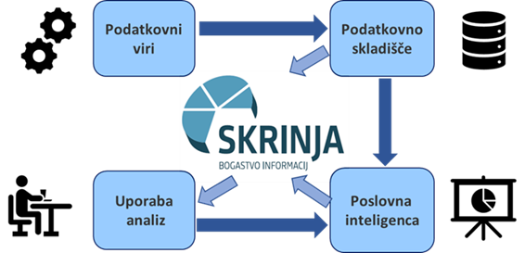
Razvoj sistema poslovne inteligence
Uvedba novih podatkovnih virov,
Ozaveščanje in usposabljanje uporabnikov,
Razvoj, vzdrževanje, nadgradnje …,
Objava podatkov za javnost v mejah dopustnega (odprti podatki),
Uvedba napovedne analitike junij 2026 →,
Uvedba drugih algoritmičnih orodij (GenAI, …)

Slide 18
Od CRP
Do NOO
Koraki pri uvajanju UI na MKGP, projekt NOO: Podatkovno skladišče MKGP
Zatečeno stanje:
CRP MKGP (2018 – 2020): Zasnova IT rešitev za odločanje o skupni kmetijski politiki na podlagi podatkov, »IT za SKP«, zaključek: identifikacija problemov in podatkovnih baz, piloti za napovedne modele (sodelovanje FDV Marko Lovec, FRI Blaž Zupan, MKGP Maša Kerstein)
podatkovna rešitev: podatkovno skladišče na SKRINJI, zaključek 30. 6. 2026
uporabniška rešitev: nadzorne plošče in standardna poročila
manjka: napovedna analitika (uporablja algoritme UI, da gradi napovedne modele), univerzalni klepetalnik in UI

Slide 19
Od CRP preko NOO do SLAIF
Koraki pri uvajanju UI na MKGP, projekt NOO: Podatkovno skladišče MKGP
Cilj: Vzpostavitev sodelovanja s SLAIF za razvoj podatkovnega klepetalnika za kmetijstvo, ki vključuje:
  pametne poizvedbe po podatkovni infrastrukturi,
  generiranje kode za podatkovno sintezo in
  modul za interaktivni prikaz podatkov in rezultatov analiz.
  Zna pogruntati (->analitično presoditi, metodološko izbrati) katere podatke naj uporabi, kako iz njih izvleče vzorce in modele, in kako naj te prikaže uporabniku.
Pot do cilja:
  Vzpostavitev sodelovanja z ekipo podatkovnih inženirjev
  Razumevanje podatkovne infrastrukture
  Razumevanje problemov (katalog problemov)
  Gradnja pilota za gradnjo modelov in iskanje vzorcev
  Gradnja pilota za klepetalnik
  Implementacija končne verzije na SLAIF infrastrukturi.

Slide 20
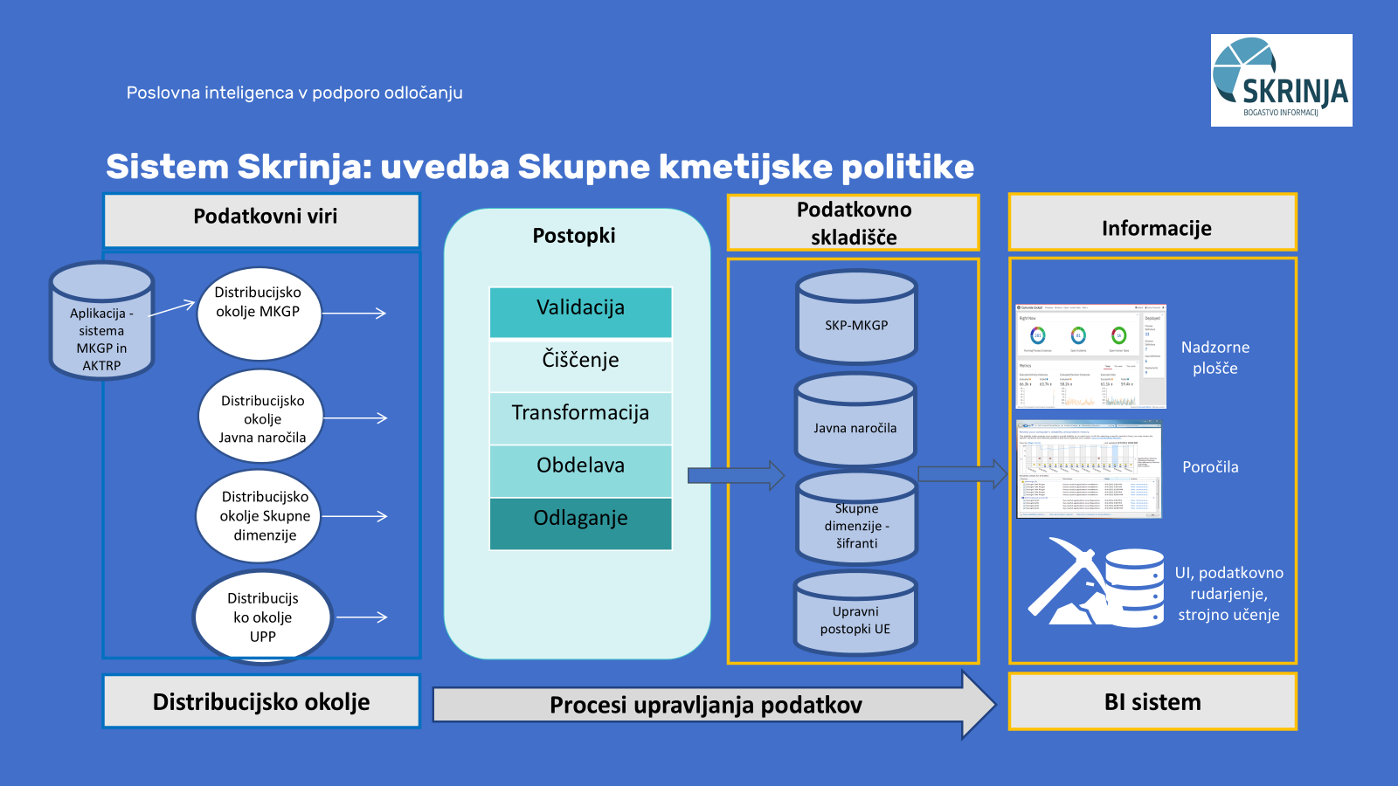
Od CRP
Do NOO
Koraki pri uvajanju UI na MKGP, projekt NOO: Podatkovno skladišče MKGP
Trenutno stanje: 4 podatkovni viri (RKG, VOLOS, podatki IAKS / NE-IAKS , Ekološko kmetovanje), dnevno osveževanje, brez osebnih podatkov
V planu: napovedna analitika

Slide 21
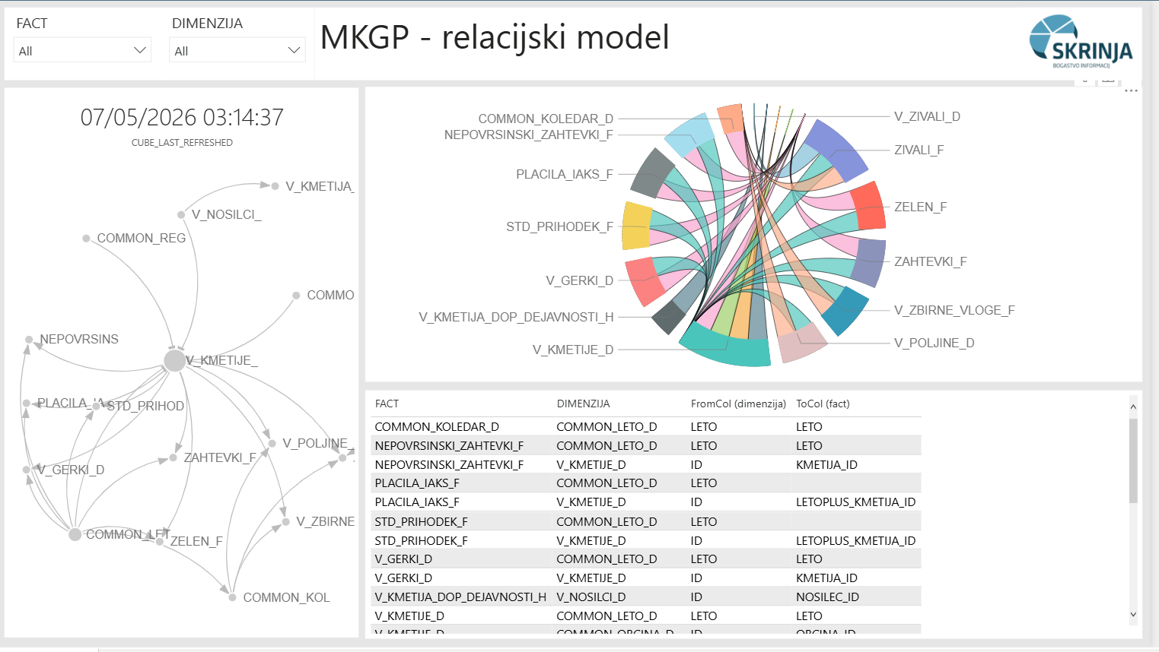

Slide 22
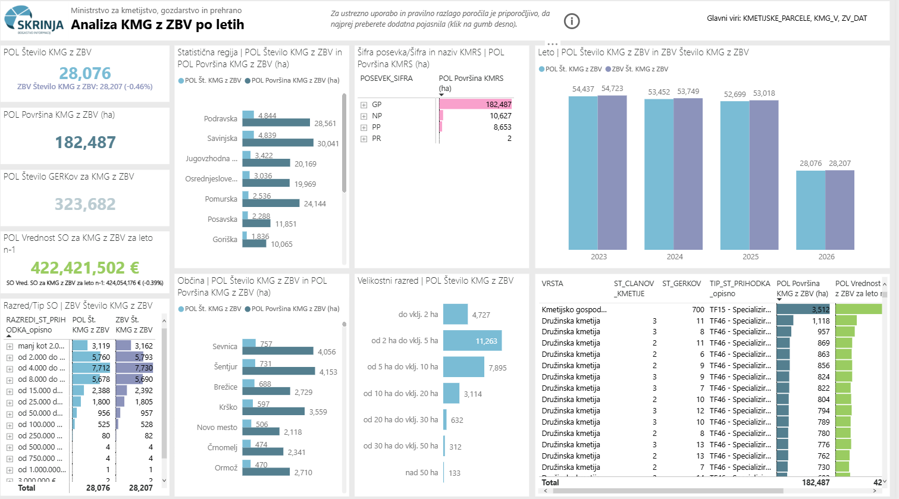
Primer interaktivnega standardnega poročila

Slide 23
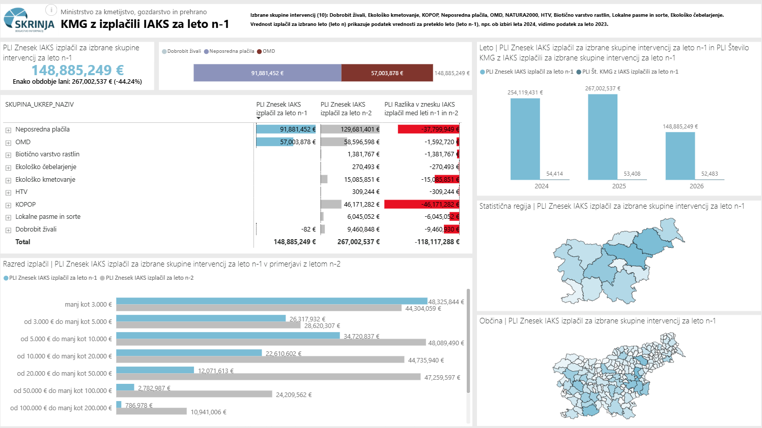
Primer nadzorne plošče za vodstvo

Slide 24
Use case
UI‑podprt sistem za odpornost kmetijstva na podnebne ekstreme (SLAIF – NOO / Podatkovno skladišče MKGP)
Namen: Vzpostaviti napredno analitično rešitev na infrastrukturi SLAIF, ki z uporabo UI, strojnega učenja, masovnih podatkov in visokozmogljivega računalništva podpira odpornost SI kmetijstva na podnebne ekstreme (suše, poplave, pozebe), krepi podatkovno podprto izvajanje kmetijske politike ter hkrati omogoča izvajanje in podporo zahtevam Direktive EU o spremljanju in odpornosti tal.
Vloga SLAIF: zagotavlja nacionalno infrastrukturo za visokozmogljivo obdelavo podatkov, razvoj in izvajanje UI‑modelov ter varno obdelavo podatkov.
Cilj: Izboljšati odpornost slovenskega kmetijstva na podnebne ekstreme ter omogočiti podatkovno podprto spremljanje, in ocenjevanje stanja tal (kmetijskih zemljišč) z integrirano uporabo AI, ML, big data in HPC na infrastrukturi SLAIF, ob celoviti rabi Podatkovnega skladišča MKGP.
Uporabniki: MKGP in druge institucije, odločevalci (politike), kmetijska svetovalna služba, kmetje, raziskovalne institucije, … .

Slide 25
Use case
UI‑podprt sistem za odpornost kmetijstva na podnebne ekstreme (SLAIF – NOO / Podatkovno skladišče MKGP)
Ključne funkcionalnosti:
napoved suše, pozebe in poplav na ravni parcele (GERK), kmetije (KMG) in kulture (KMRS) na podlagi podatkov zbirne vloge in IAKS,
ocena ranljivosti kmetijstva & kmetij,
priporočila za prilagoditve reje živali, pridelave, rabe tal in ukrepov SKP,
vzpostavitev merljivih kazalnikov (tla, podnebje, trajnost,…)
simulacije odziva kmetijske pridelave na podnebne scenarije in ukrepe SKP na HPC infrastrukturi SLAIF.
Vidik | Business Intelligence (BI) | Napovedna analitika (uporaba UI)
Časovna usmerjenost | Preteklost, sedanjost | Prihodnost
Namen | Razumevanje vplivov | Napoved in preprečevanje
Ključno vprašanje | Kaj/kje se je zgodilo in zakaj? | Kaj, kje se bo verjetno zgodilo?
Tip analitike | Opisna, diagnostična | Napovedna
Metode | Poročila, KPI, grafi, agregacije | Strojno učenje, modeli, napovedi
Vloga pri ekstremih | Analiza posledic suš, poplav | Napoved tveganj in vplivov
Vloga pri odpornosti | Analiza škode | Zmanjševanje tveganj
Prispevek k odpornosti | Razumevanje ranljivosti | Zmanjševanje prihodnjih izgub

Slide 26
A&Q
masa.kerstein@gov.si
jozko.fornazaric@gov.si

